Slide 1
Методология управления проектами, используемая в ФАС
Финансовая аналитическая служба ЮЛПП
октябрь 2015 года
Георгий Гурашвили

Slide 2
План
Обзор управления проектами
Инфраструктуры, используемые ФАС
Обзор методологии ФАС для управления проектами
Полученные преимущества
Вопросы

Slide 3
Что такое управление проектом
Временная организация, которая создается с целью предоставления одного или нескольких бизнес-продуктов в соответствии с утвержденным обоснованием проекта
Изменение
Временность
Межфункциональность
Уникальность
Неопределенность

Slide 4
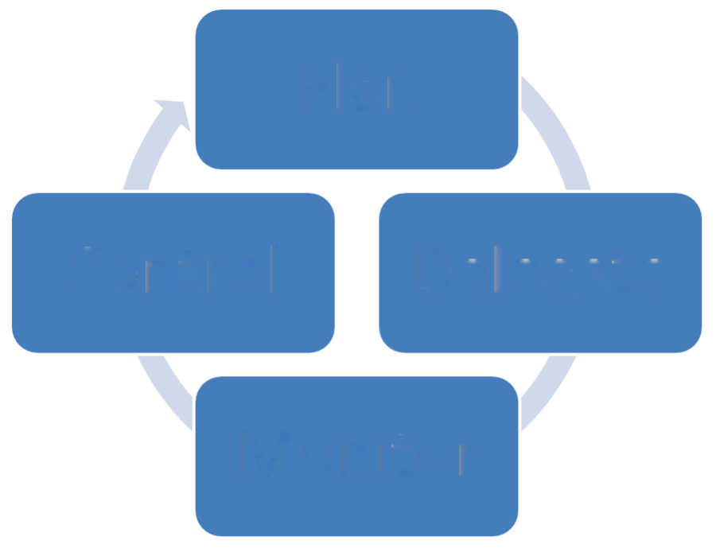
Цель управления проектами
План
Контроль
Делегиро-вание
Мониторинг

Slide 5
Инфраструктуры, используемые ФАС
MSF (Microsoft Solution Framework) для гибкости
PRINCE2
ITIL
Архитектура безопасности SABSA (Sherwood Applied Business Security Architecture)
MOF (Microsoft Operations Framework)
RUP (Рациональный унифицированный процесс)

Slide 6
Функции
Менеджер проекта (РП)
Контроль сроков проекта
Определить приоритетность задач
Утвердить пакет проектной документации
Менеджер по продукту
Обеспечить, что решение предоставляет коммерческую ценность
Определить решение в рамках ограничений проекта
Обеспечить удовлетворение потребностей и ожиданий клиентов

Slide 7
Функции
Системный аналитик
Разработать решение для удовлетворения бизнес-целей в рамках ограничений проекта
Выполнить анализ рисков и безопасности
Подготовка тестовых сценариев
Руководитель группы разработки
Делегировать задачи, полученные от руководителя производственного направления, членам команды
Программировать управление версиями
Бесперебойное развертывание и переход к эксплуатации
Руководитель работ
Организовать обучение конечных пользователей для запуска решений
Обеспечение бесперебойной работы решения

Slide 8
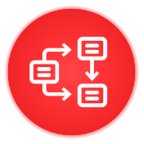
Утверждение проекта решения предприятием
РП отправляет пользовательскую историю через канал связи
Начало
Охват требований
Пользовательская история обсуждается с заинтересованными сторонами системы
Пакет проектной документации
Пользовательская история раскладывается и создается проект решения
Запрос на утверждение
Пакет проектной документации отправляется в адрес РП через канал связи
РП утверждает пакет проектной документации через канал связи
Утверждение

Slide 9
Пакет проектной документации
Стандартизированный шаблон пакета проектной документации на основе лучших практик ITIL и PRINCE2
Всестороннее описание решения для сведения к минимуму неопределенности между бизнесом и ИТ
Текущее состояние бизнеса
Изменение бизнеса в обычном понимании после реализации решения
Задействованные пользователи
Функциональные требования и подробное описание процесса
Нефункциональные требования
Сроки реализации
Требуемые тестовые сценарии
Требования к успешному запуску

Slide 10
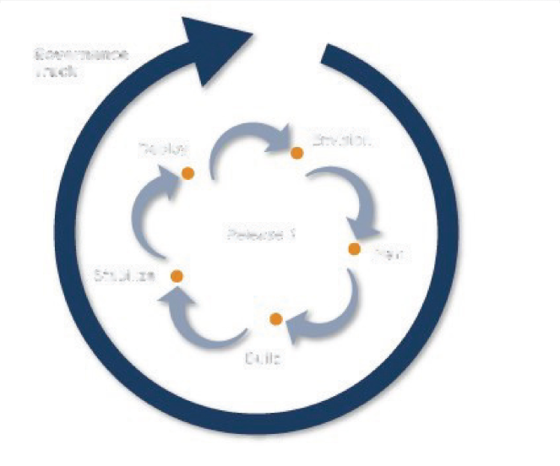
Процесс: обзор
Курс
организации управления
Предварительное планирование
Развертывание
Выпуск 1
План
Стабилизация
Построение
Курс организации управления - балансировка эффективного и действенного использования ресурсов проекта и выработки решения
Этапы введения в действие - подробная последовательность шагов, посредством которых решение определяется, выстраивается и развертывается

Slide 11
Процесс - этапы введения в действие
Предварительное планирование – разработка четкого понимания того, что необходимо
План – развитие концептуального решения в реальный проект
Построение – построение различных аспектов решения в соответствии с Планом
Стабилизация – ВиВ (верификация и валидация)
Развертывание — успешное интегрирование решения в производство

Slide 12
Процесс – Подход ФАС к управлению жизненным циклом приложения
Инфраструктуры управления
Набор инструментов управления жизненным циклом приложений
MSF
Управление требованиями
Архитектура программного обеспечения
ITIL
Деятельность по программированию
Управление проектом
Управление изменениями
Обслуживание программного обеспечения
PRINCE2
Тестирование программного обеспечения
Непрерывная интеграция
RUP
Управление выпусками
ФАС использует Microsoft Solution Framework для быстрой разработки и IBM Rational Unified Process в качестве базовой инфраструктуры разработки программного обеспечения.
ФАС использует ITIL и PRINCE2 в качестве основной инфраструктуры и механизма управления процессом
ФАС подготовила а специальный строгий стандарт осуществления процесса управления
ФАС разработала официальное внутреннее руководство, которое охватывает все виды деятельности, касающиеся разработки программного обеспечения и использования совокупности инструментов

Slide 13
Полученные преимущества
Быстрота адаптации к изменениям
Поэтапный подход к обеспечению быстрой отдачи с минимальными рисками и ресурсами
Обеспечение того, что полученный результат имеет оптимальное значение для бизнеса
Минимизация сбоев запуска / минимальная возможность ошибок
Частая результативность в плане коммерческой ценности
Участие бизнеса на всех этапах проекта
Непрерывное обучение
Четко определенная подотчетность и солидарная ответственность

Slide 14
Спасибо за внимание!

